Slide 1
Il velo islamico nel diritto del lavoro Firenze 12.01.2018
Avv. Marina Capponi
Simbologia religiosa e questioni di genere

Slide 2
Il precetto coranico

Slide 3
Sura della luce (sura XXIV versetti 30 e 31)
“dì ai credenti che abbassino gli sguardi e custodiscano le loro vergogne. E dì alle credenti che abbassino gli sguardi e custodiscano le loro vergogne e non mostrino troppo le loro parti belle, eccetto quello che di fuori appare e si coprano con i veli entrambi i seni, non facciano mostra delle loro parti belle che ai mariti, ai padri, ai suoceri oppure ai figli ed ai figli dei mariti o ai fratelli loro, o ai figli dei loro fratelli o ai figli di sorelle, o alle loro ancelle, o alle schiave, o ai servi maschi che non han bisogno di donne o ai ragazzi impuberi che non hanno ancora cominciato a notare la nudità delle donne” .
Sura dei confederati ( sura XXXIII versetto 59)
“ O Profeta, dì alle tua spose alle tue figlie ed alle mogli dei credenti che si ricoprano dei loro mantelli. Sarà il modo più semplice perché vengano distinte dalle altre e non vengano offese”.(Traduzione di Alessandro Bausani, ed. BUR)

Slide 4
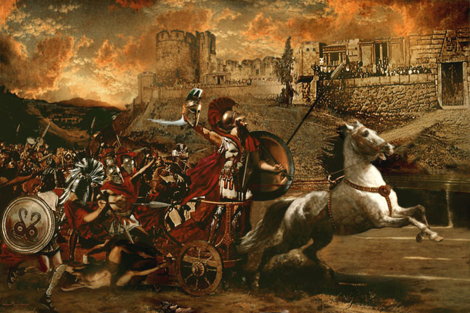

Slide 5
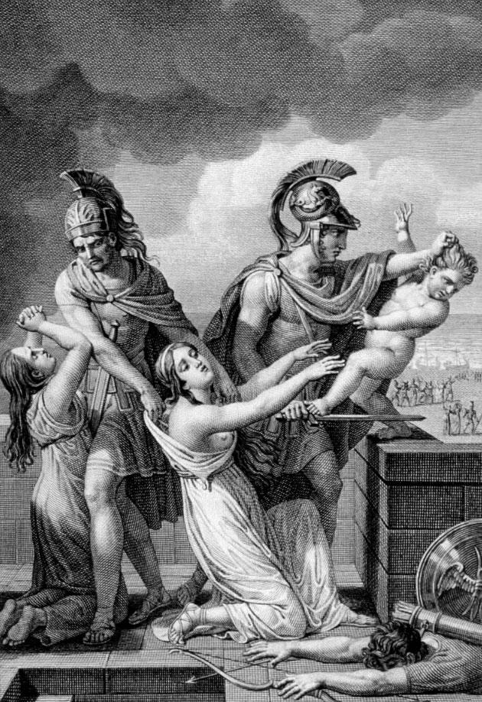
Notes:
Sciogliere i veli di pergamo

Slide 6
Ecuba
Così tutta s’impolverava la testa e la madre
Prese a strapparsi i capelli , gettò via lo splendido velo
Lontano , scoppiò in singhiozzi violenti a vedere il figlio(…)
Andromaca:
Una notte di tenebra coperse i suoi occhi
e cadde indietro e quasi spirava la vita
Le bende splendenti scivolarono via dal capo, lontano
Il diadema , la rete, il cordone intrecciato,
Il velo, che le donò l’aurea Afrodite,
Nel giorno ch’Ettore elmo lucente la portò via
Dalla casa d’Eezione, offerti doni infiniti.

Slide 7
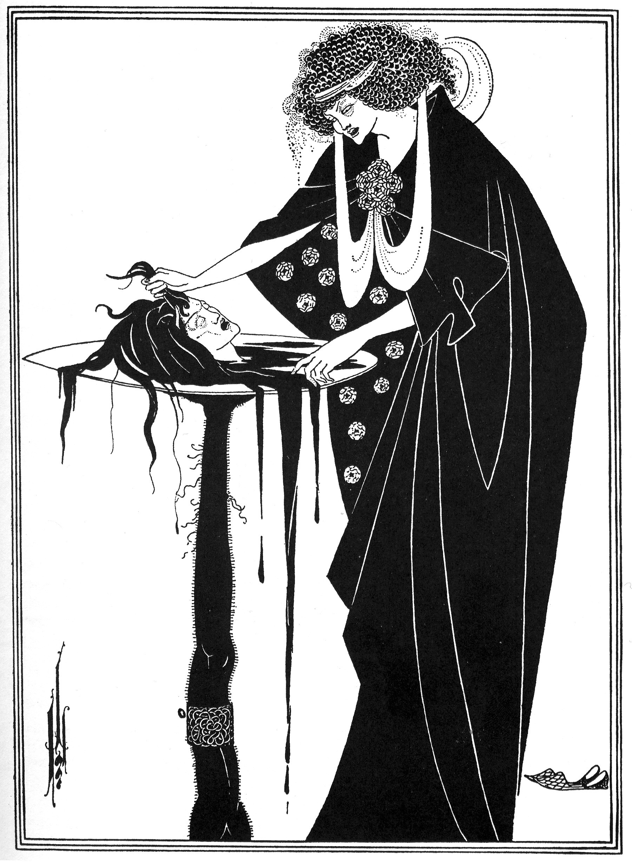

Slide 8
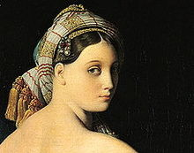

Slide 11
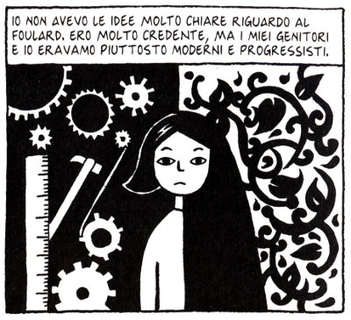
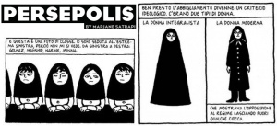

Slide 13
Ricercatrice si toglie il velo a Teheran: arrestata

Slide 14
Grazie
per la vostra attenzione

